Slide 1
SISTEMA DE INFORMACIÓN PARA DISTRIBUIDORAS DE PAPELERÍAS

Slide 2
INTRODUCTION
The online store it is a space where the Company can expand sales througth electronic commerce.
The main reason he has been entering a very comercial field as are the stationers whether they are large or small which they can fill your business entering the virtual world

Slide 3
OBJETIVO GENERAL
Crear una tienda online donde se adquieran productos para surtir papelerías

Slide 4
OBJETIVOS ESPECIFICOS
Crear un sistema practico, manejable y entendible para el cliente.
Diseñar una interfaz segura para la consulta de información, además de contar con imágenes para que los clientes puedan ver la variedad de productos.
Permitir al usuario adquirir sus pedidos mediante un proceso de inscripción la sitio.

Slide 5
PROBLEMA
Alta limitación en solicitudes y pedidos.
No hay disponibilidad para transporte.
Se utiliza demasiado tiempo al momento de querer surtir su negocio.

Slide 6
ALCANCE
El sistema es diseñado para la Distribuidora de Papelería “DISTRI ANDINA”, ubicada en la calle 53 #10 – 30, la cual surte a las papelerías de la zona de Bosa.

Slide 7
JUSTIFICACIÓN
Viendo que el mercado día a día se hace mas versátil se ve la necesidad de utilizar las tics, para ello diseñamos la tienda online donde se puedan adquirir productos de papelería de manera fácil rápida y segura sin necesidad de salir de su negocio.

Slide 8
LEVANTAMIENTO DE INFORMACIÓN
ENCUESTA ADMINISTRADOR
ENCUESTA

Slide 9
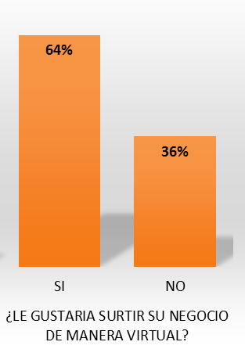
ENCUESTA DIRIGIDA A LOS ADMINISTRADORES DE LAS PAPELERIAS

Slide 12
CONCLUSIONES DE LA ENCUESTA
Se implementaran tres (3) formas de pago: Tarjeta de crédito, Contra entrega y Giros de dinero
El sistema contara con una seguridad de calidad para la protección de datos personales.
Mejora continua implementando productos de otras líneas en la tienda virtual.
El sistema es viable

Slide 13
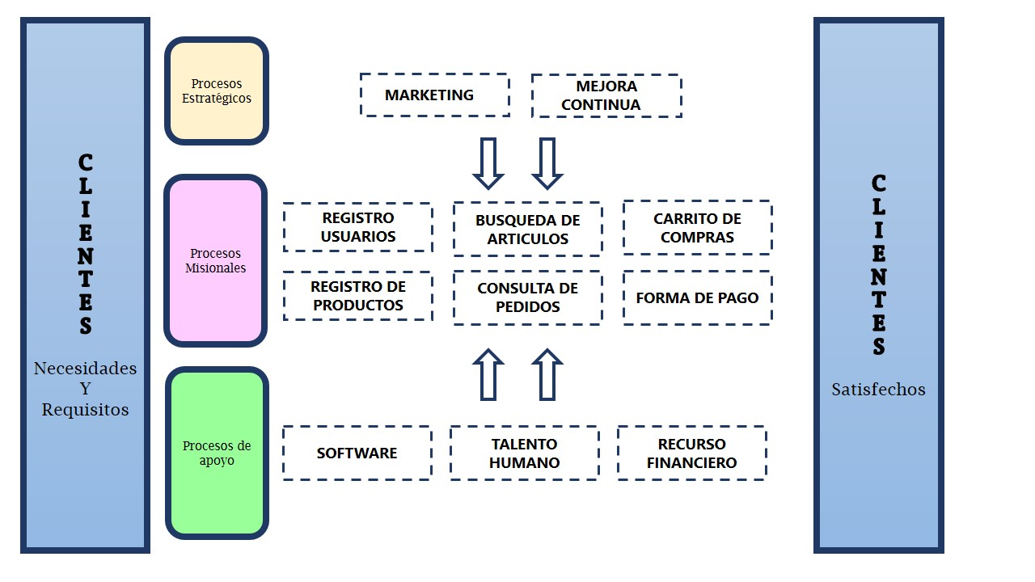
MAPA DE PROCESOS DEL PROYECTO

Slide 14
HARDWARE – SOFTWARE
DEL CLIENTE
Portátil: Acer Aspire One Modelo ZE7
HARDWARE | SOFTWARE
Procesador: Intel (R) Atom(TM) CPU N2600 @1.600GHz | Cuenta con Microsoft office 2010
Memoria Ram:2,00 GB | Skype
Sistema Operativo: 32 bits | Adobe Acrobat
 | Antivirus: Avast Free Antivirus
 | Windows 7 Ultímate

Slide 15
PRESUPUESTO
REQUERIMIENTOS FUNCIONALES Y NO FUNCIONALES
INFORME IEEE

Slide 16
DIAGRAMA DE CASO DE USO
CASO DE USO EXTENDIDO

Slide 17
MODELO ENTIDAD RELACIÓN
MODELO RELACIONAL

Slide 18
DICCIONARIO DE DATOS

Slide 19
DIAGRAMA DE CLASES
DIAGRAMA DE DISTRIBUCION
PROTOTIPO

Slide 20
MANUAL TECNICO
MANUAL DE USUARIO

Slide 21
¡GRACIAS!

